Slide 1

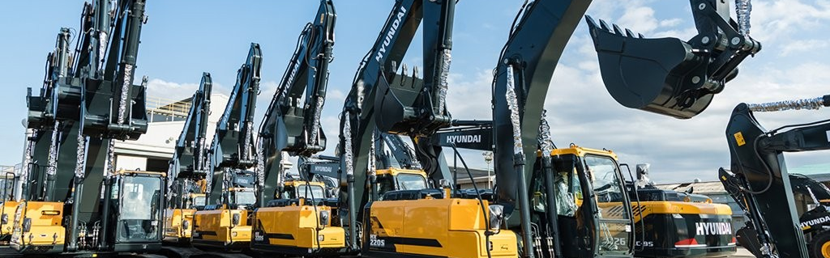
LS 빅데이터 스쿨 2기 프로젝트 6조 – 주제 선정 보고서
6조 금해인, 배영석, 양찬규, 이준우, 정서연, 한현수
건설 기계 데이터 분석 통한
건설 기계 오일 상태 진단

Slide 2


Table of Contents
과제 배경 탐구 – 오일 교체와 상태 진단
주제 및 고객 선정
과제 진행 방향성
분석 과제 기대효과

Slide 3



과제 배경 탐구 - 오일 교체의 중요성
기계 성능 하락 / 고장위험
부품 마모 증가
안전 문제
오일의 교체시기를 놓치면 엔진이나 기어 등 부품에 부담을 줄 수 있음
수리 및 유지 보수 비용의 증가
오일을 교체하지 않으면 부품간 마찰이 증가하여 부품의 마모 증가
오일이 오래 되면 부품 간 마찰로 인한 고온 및 고압으로 인한 안전 문제 발생

Slide 4

과제 배경 탐구 – 오일 상태 진단
Train data의 오일 상태 확인 방식
Sample Transfer day
업체 선택
샘플 채취
배송
분석 및 보고
평가 및 권장사항 수령
오일 샘플링 후 진단 기관으로 이동한 기간 (Days)
평균 7.6일 소요
이동 기간: 정확한 진단, 운영 중단 최소화, 문제 조기 발견
운행 중 오일 상태가 아니기 때문에 정확한 판단이 어려움
오일 상태 진단 솔루션 제안
Notes:
오일을 보내버리면 시간이 걸리기도하고
운행 중 오일 상태를 보는게 중요한데 보낼 때에는 운행 중과 같은 상태의 오일이 아니기 때문에 부정확
센서에 적용되는 프로그램을 만드는게 목적

Slide 5
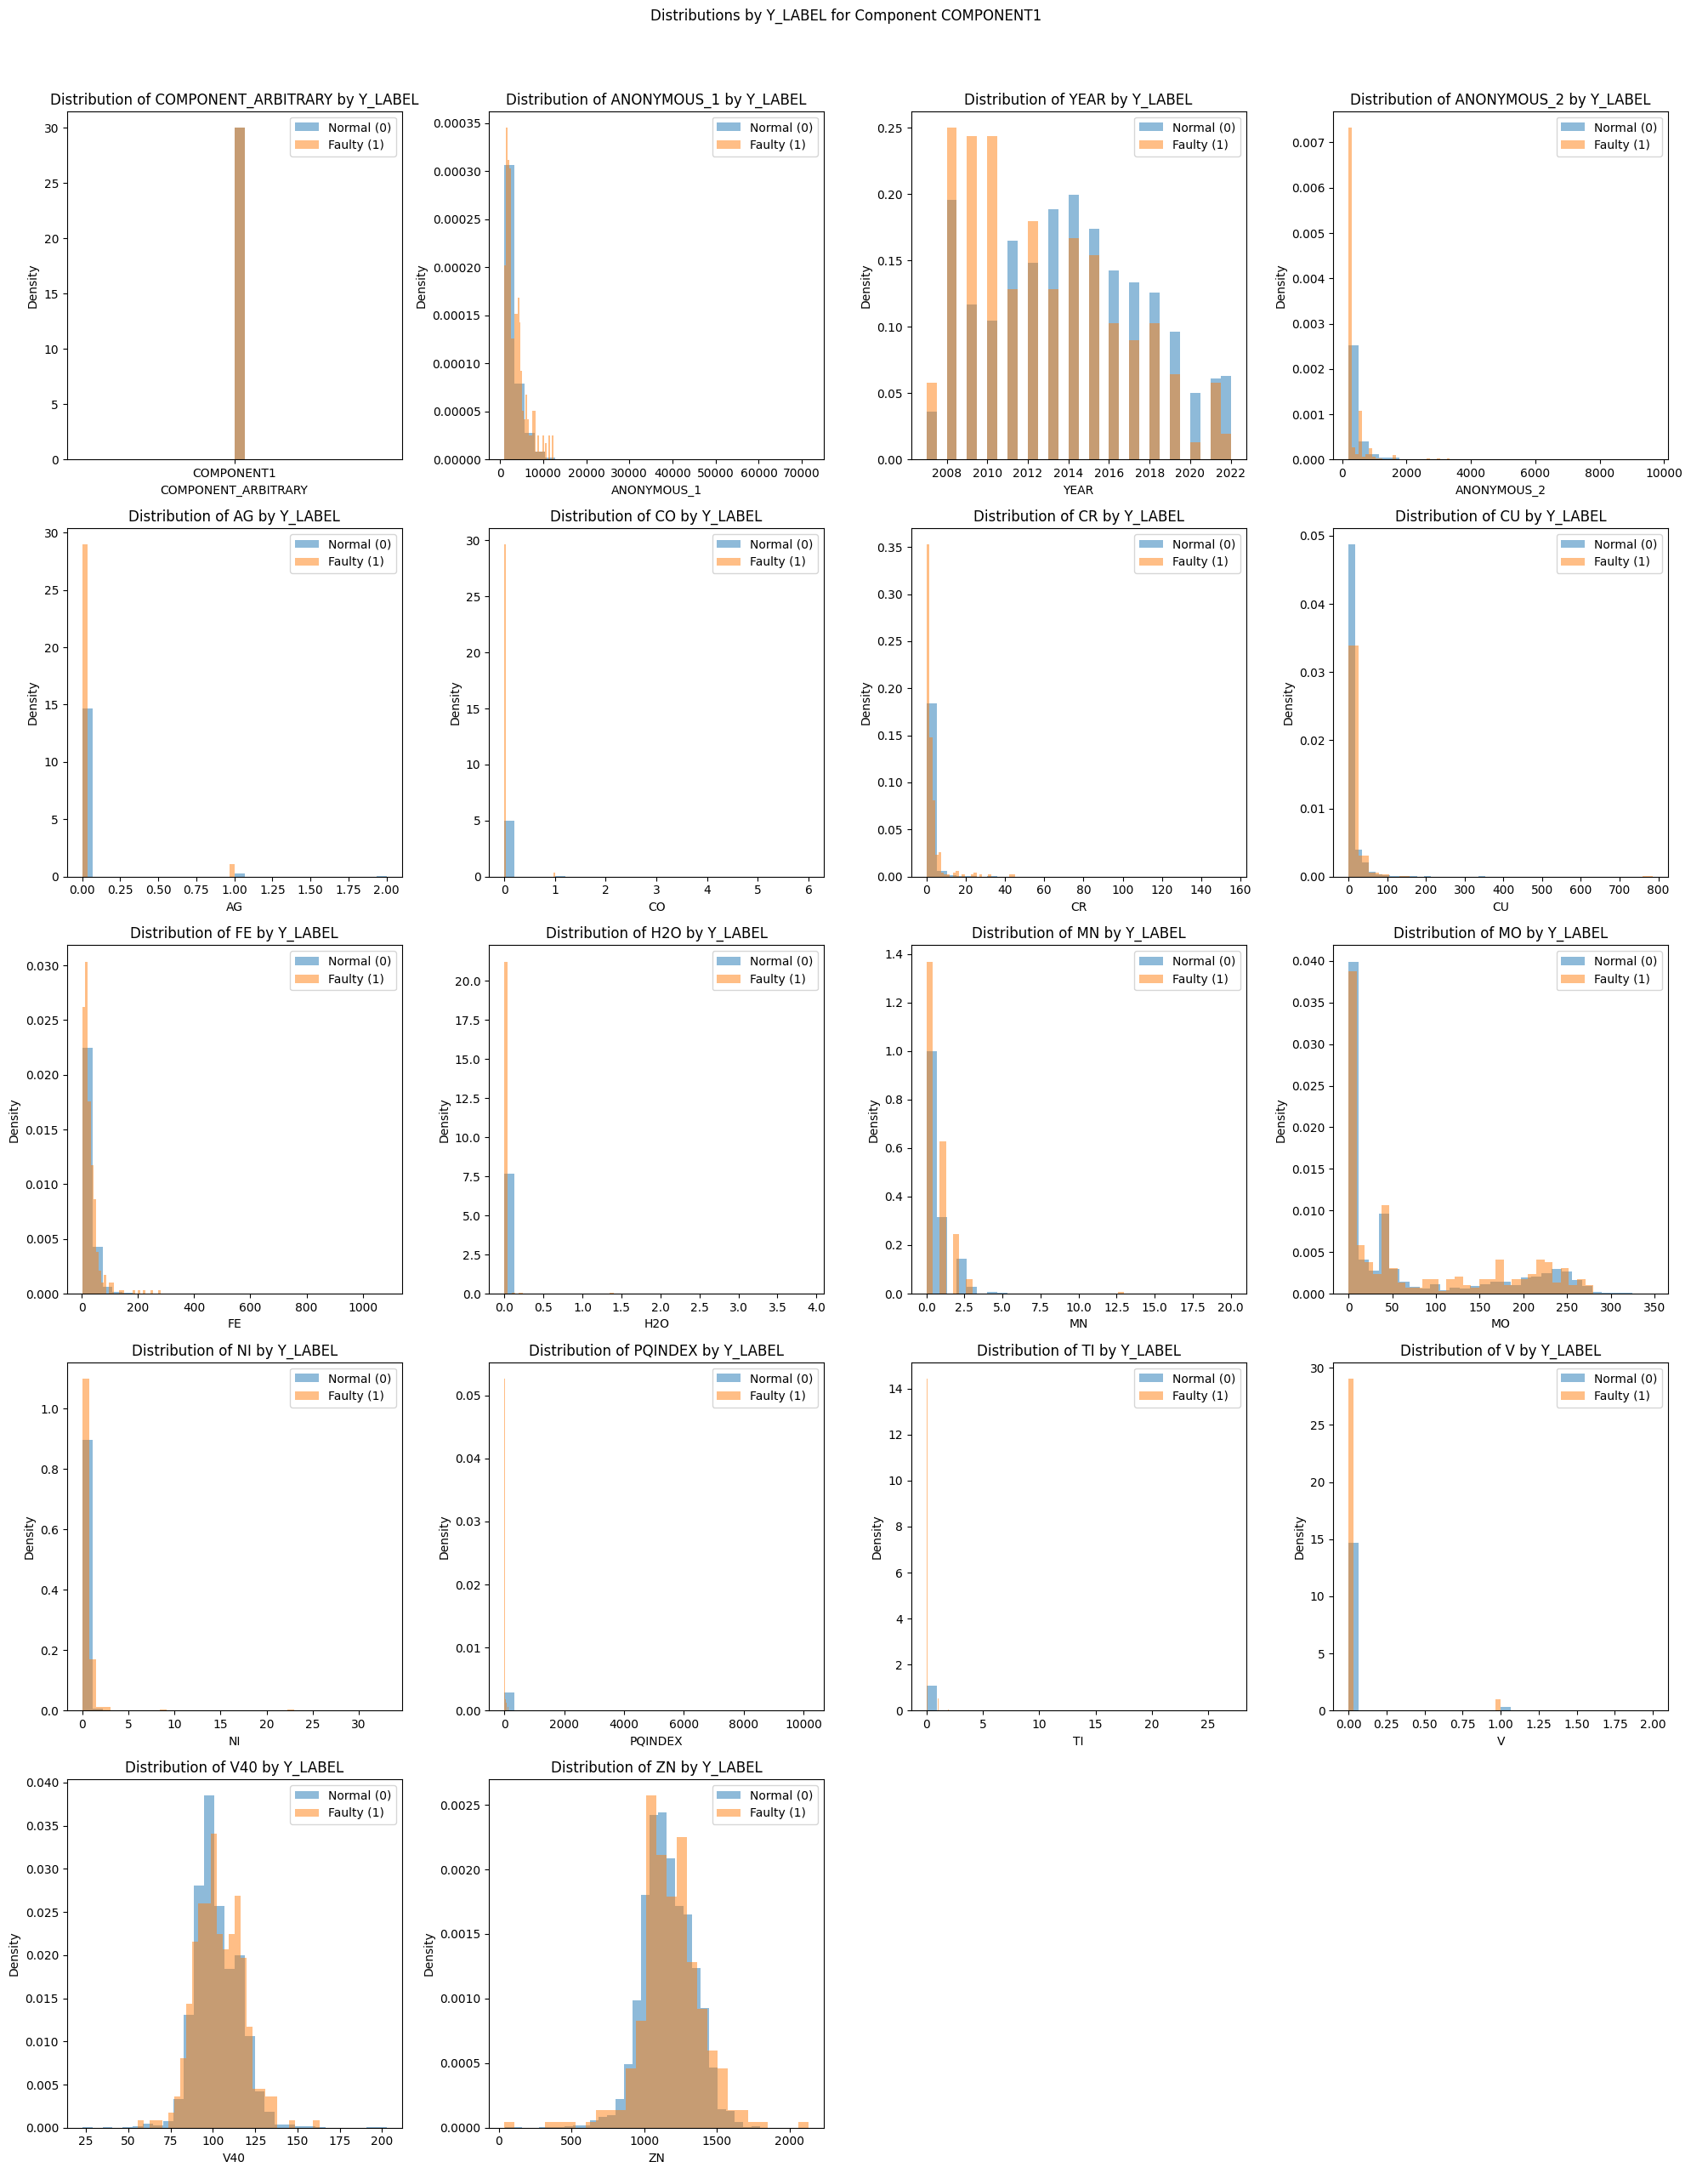
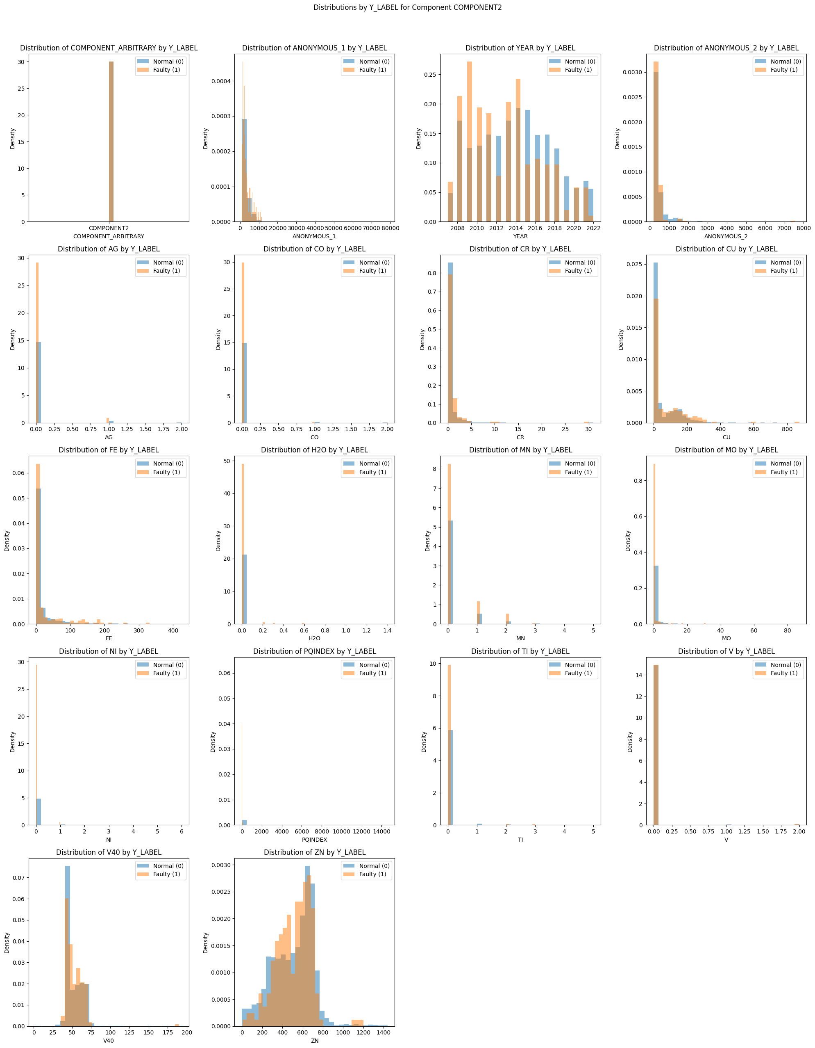
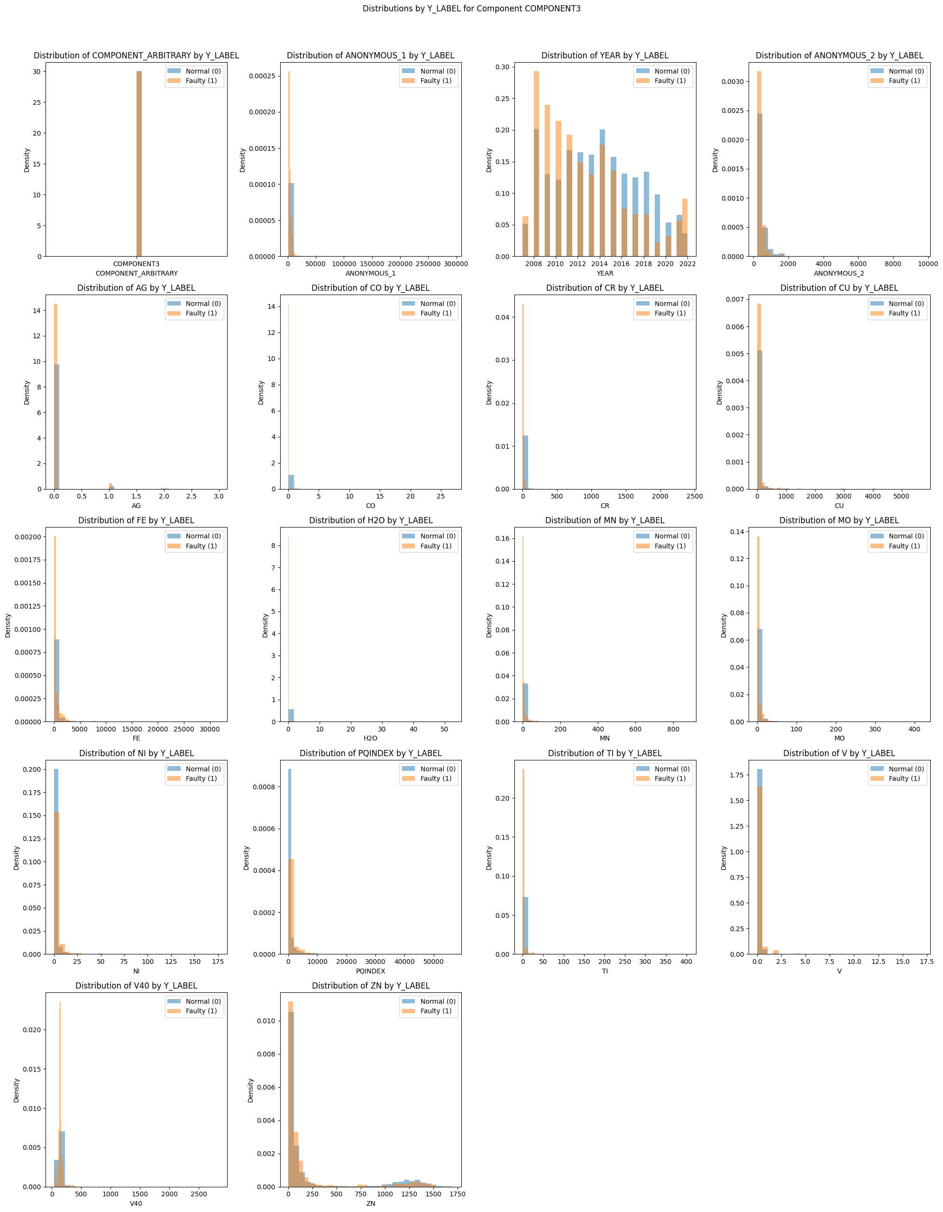
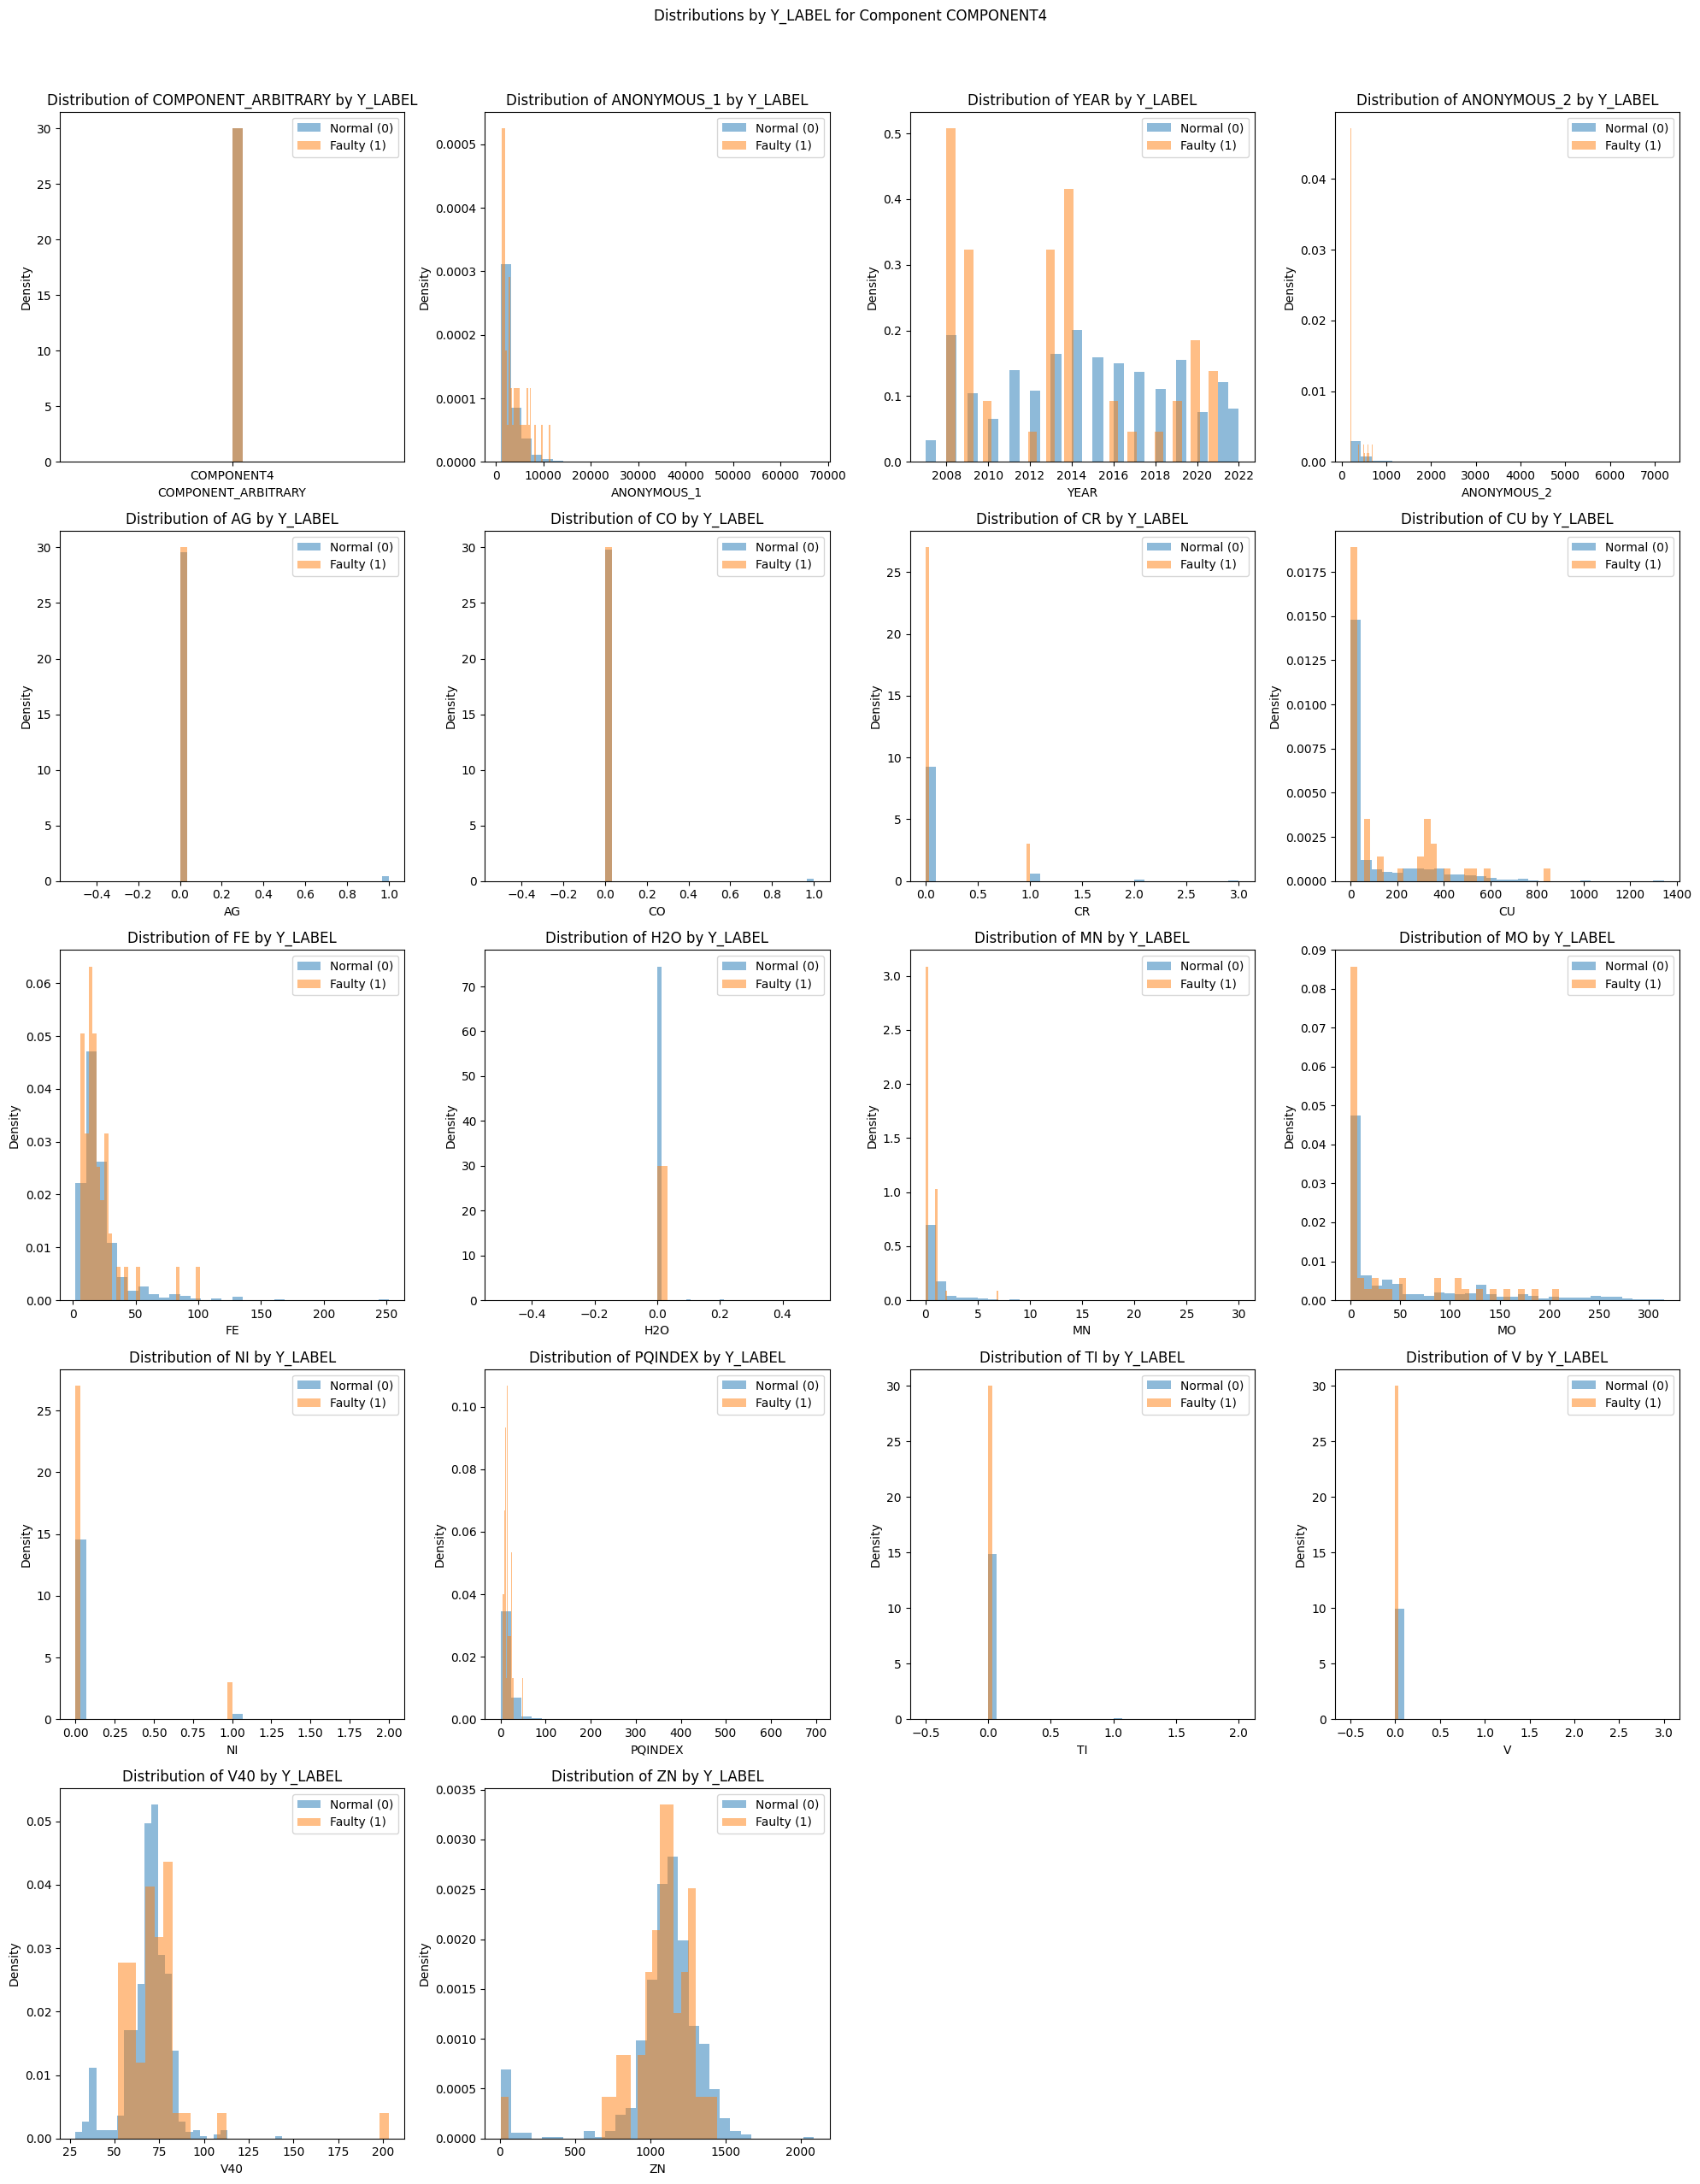

분석 방향성
1
각 컴포넌트 별로 분리하여 분석 진행

Slide 6
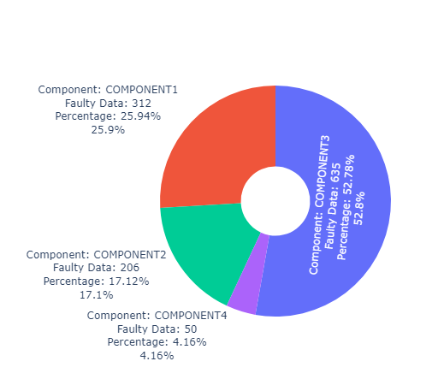
분석 방향성
Y_label 1 데이터의 컴포넌트 별 분포
컴포넌트 | 데이터 개수 | Y_label = 1 | 오일 상태 불량률(%)
COMPONENT1 | 3890 | 312 | 8.020566
COMPONENT2 | 2316 | 206 | 8.894646
COMPONENT3 | 7050 | 635 | 9.007092
COMPONENT4 | 839 | 50 | 5.959476
2
Y_label = 1(오류) 과대추정하여 오일 상태가 안 좋아지기 전에 미리 알림

Slide 7





주제 및 고객 선정
오일 교체 주기 알람
작업량
시동
오일을 바꾸자! ^^
분석 주제 및 기대효과
문제해결!
오일 불량
건설 기계에서 필요 데이터 실시간 수집
Train 데이터로 학습시킨 모델을 통해
실시간 수집 데이터로 오일 상태 판단
Notes:
오일을 보내버리면 시간이 걸리기도하고
운행 중 오일 상태를 보는게 중요한데 보낼 때에는 운행 중과 같은 상태의 오일이 아니기 때문에 부정확
센서에 적용되는 프로그램을 만드는게 목적

Slide 8

오일 교체로 인한 기대효과 – 비용 측면
전체가 아닌 부분 오일 교체가 가능
오일 검사 및 교체로 인한 작업 중단 시간의 단축
오일 상태에 대한 검사로 오일 교체 비용 감소
Notes:
엔진교체 비용은 장치 규격별로 지게차 최대 1,930만 원, 굴삭기 최대 2,035만 원이며 출처: 천안 노후 지게차·굴삭기 엔진교체비 전액 지원, 5억7700만원 투입 - 건설기계뉴스 - https://www.kunginews.com/35382공임비: 숨고 기준 40 - 250 수리기간: 짧으면 1-2일 길면 일주일도 걸리는듯. 정비마다 다르니 그냥 기회비용 낭비라고 언급해야할듯

